Slide 1
Прикладная Криптография: Симметричные криптосистемы Абсолютная и Cемантическая стойкость
Макаров Артём
МИФИ 2025

Slide 2
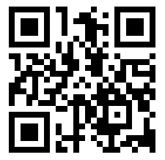
Структура курса
Лекции: 16 недель
Сдача разделов: 3 блока
Для каждого блока жёсткий дедлайн (без переносов)
https://github.com/CryptoCourse/CryptoLectures/wiki/Список-домашних-работ-и-лекций
https://github.com/CryptoCourse/CryptoLabs/wiki/список-лабораторных-работ
Штраф за пропуск дедлайна: для дз -5/100 к итоговой оценке за семестр за каждый дедлайн в неделю; лабы после дедлайна не сдаются (и -5 к итоговой оценке за каждую пропущенную лабу)
Для сдачи каждого блока:
Сдача лабораторных работ для данного блока
Сдача домашних работ
Сдача теории по лабораторным и домашним

Slide 3
Структура курса (2)
Тест в начале каждой пары
3-5 минут
1 вопрос
Ответ на листке не больше половины a4 и не меньше четверти а4
Нельзя пользоваться телефонами и конспектами, а также соседями
При опоздании ждём в коридоре
Лекция
Лабораторная/семинар
Сдача и защита дз
Разбор заданий
Сдача лабораторных работ

Slide 4
Структура курса (3)
Сдача лабораторных работ
ДО начала пары необходимо загрузить их на Github по ссылке
Написать в tg о загруженной работе, включить в текст сообщения фамилию
На паре во время сдачи лабораторных работ заявить о желании сдать лабораторную работу
При сдаче лабораторной работы необходимо продемонстрировать работу программы и ответить на теоретические вопросы, если иное не было указано в личных сообщениях после отправки работы.

Slide 5
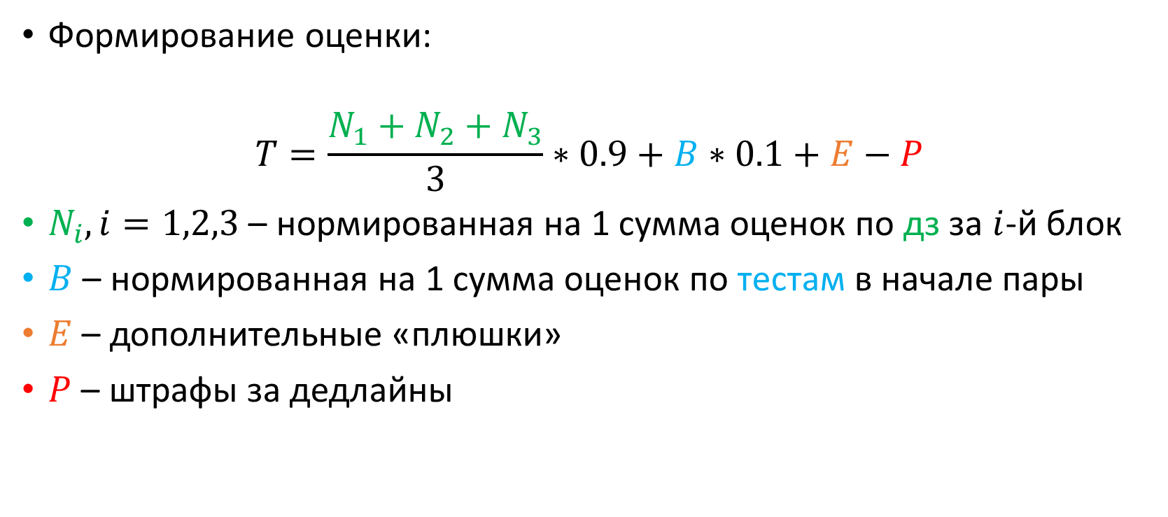
Структура курса (4)
Формирование оценки:
$$T=\frac{N_{1}+N_{2}+N_{3}}{3}∗0.9+B∗0.1+E−P$$
$N_{i},i=1,2,3$ – нормированная на 1 сумма оценок по дз за $i$-й блок
$B$ – нормированная на 1 сумма оценок по тестам в начале пары
$E$ – дополнительные «плюшки»
$P$ – штрафы за дедлайны

Slide 6
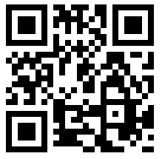
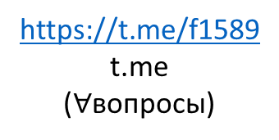
Связь
https://t.me/f1589
t.me
($∀$вопросы)

Slide 7
Лабораторные работы
REST API служба (dotnet, self-hosted).
Задача – продемонстрировать атаку на криптосистему систему с уязвимостью.
Допустимые языки программирования: C++, C#, Python, Java, другие?
Подробнее на лабораторной работе.

Slide 8
Сдача теории
Сдаётся в формате вопрос – ответ
Задаётся набор различных вопросов по пройденному материалу
Если на какой то вопрос ответ не получен, или получен не верный ответ – даётся время подумать или поискать ответ
Количество попыток – не ограничено внутри блока
Несправедливости:
Разное количество вопросов разным людям
Максимальное количество вопросов – не ограничено
Возможность не сдать теорию, даже если в гугле были найдены все ответы

Slide 9
Материалы прошлого года
Курс обновляется в момент чтения. Материалы прошлого года доступны, но еженедельно обновляются.
Доверять и использовать нужно только текущие материалы, т.е. материалы всех прошедших в семестре лекций и лабораторных заданий текущего блока.
Не рекомендуется выполнять задания «наперёд», так как материал может измениться

Slide 10
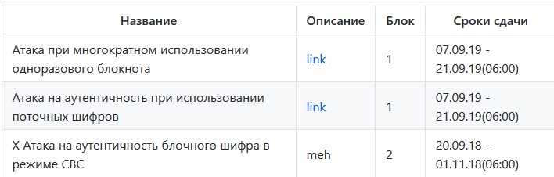
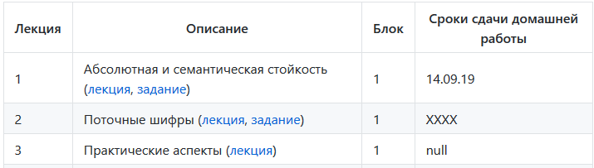
Материалы прошлого года

Slide 11
Использование нейронок
Нельзя использовать выход нейронок для выполнения ДЗ и лабораторных работ, даже для написания README.
Если вы всё же использовали нейронку, и по какой то причине, считаете, что это допустимое использование – необходимо явно в материале, где вы её использовали указать это в начале данного материала.
Можно использовать нейронки для генерации смешных картинок с котиками в тематике курса.

Slide 12
Обратная связь и пожелания по курсу

Slide 13




Историческая задача криптографической защите информации
Передача зашифрованного сообщения по открытому каналу
При перехвате зашифрованного сообщения открытый текст должен остаться неизвестным для злоумышленника
Alice
$$E(M)$$
Bob
$$M?$$

Slide 14
Способы построения и анализа криптосистем
Криптосистема
Досистемный подход– построение и анализ криптосистем, которые выглядят «сложными» для создателя;
Предположении о стойкости исходит «из очевидной сложности взлома» для создателя схемы
Примеры – шифр Цезаря, шифр простой замены, шифр Вижинера
Шифр

Slide 15


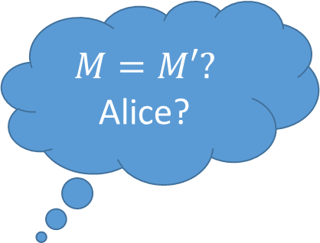

Современная задача криптографической защиты информации
Передача сообщения по открытому каналу
Возможен активный злоумышленник
Обеспечение конфиденциальности, аутентичности, целостности, неотказуемости и др.
$$M=M′?$$
Alice?
$$M?$$
Alice
$$E(M)$$
$$E(M′)$$
Bob

Slide 16
Понятие стойкости
Нужно как то оценивать стойкость шифров, желательно в виде некоторой величины. Численное значение оценки стойкости называется параметром стойкости.
При оценке стойкости криптографического примитива он рассматривается в некоторой модели. Каждая такая модель должна давать возможность оценивать стойкость примитивов в ней.
Все примитивы, имеющие стойкость ниже пороговой будем считать нестойкими.

Slide 17

Оценка стойкости криптографического примитива
Примитив
Определение примитива
Что делает алгоритм примитива, чем он является?
Какие параметры примитива?
Определение модели
Каковы возможности противника?
Какой целевой параметр стойкости?
Как определена стойкость? Как она зависит от параметров?
???
Сравнение стойкости с целевым параметром
Определение модели примитива
Параметр стойкости

Slide 18
Способы построения и анализа криптосистем
Криптосистема
Системный подход – построение и анализ криптосистем на основе конкретных криптографических примитивов
Возможно наличие не только средств обеспечения секретности, но и аутентичности, целостности и других
Предположении о стойкости исходит из анализа системы в целом, через сведение стойкости к сложности вычислительно сложной задачи
При замене части системы или примитива необходимо произвести анализ заново
Шифр*
Хэш-функция*
Код аутентичности*
* – названия примитивов, будут рассмотрены в данном курсе

Slide 19
Принцип Керкгоффса
При построении и анализе криптосистем предполагаем, что противник знает ВСЁ, кроме секретных ключей.
Предполагается, что противник знает
Функции зашифрования/расшифрования (подписи/проверки/…)
Слабые ключи (при наличии)
«Плохие» значения шифртекстов/открытых текстов
Любые особенности примитивов
Любые существующие атаки на примитивы

Slide 20
Способы построения и анализа криптосистем
Криптосистема
Современный подход – построение и анализ криптосистем на основе абстрактных моделей криптографических примитивов
Вместо анализа частных свойств примитивов и их взаимодействия производится анализ самой конструкции, вне зависимости от используемых примитивов и их стойкости
Предположении о стойкости исходит из анализа системы в предположении об априорной стойкости примитивов
При замене части системы нет необходимости проводить повторных анализ
PRP*
One way Hash*
PRF*
* – названия моделей примитивов, будут рассмотрены в данном курсе

Slide 21
Слишком сложно

Slide 22
Прикладное мостостроение Стойкость мостов через сведение к стойкости составных элементов*
Макаров Артём
МИФИ 2025
* – исключительно с целью демонстрации на пальцах, автор не имеет понятия, как на самом деле оценивается прочность мостов

Slide 23

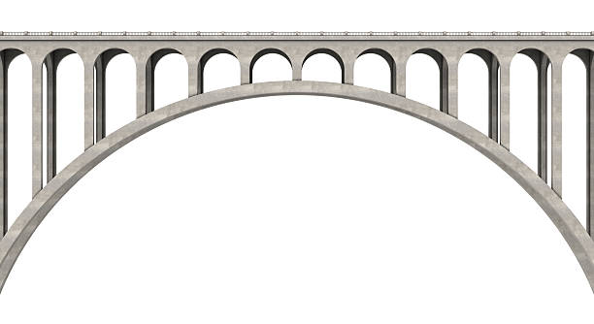
Историческая задача построения мостов
Отправка товаров на другой берег, используя некоторый транспорт
Обеспечение целостности грузов, используемого транспорта

Slide 24
Оценка стойкости моста
Тип моста
Определение типа моста
Арочный? Подвесной?
Определение модели
Какова предполагаемая нагрузка на мост? Какого она типа?
Какое количество транспорта, какая нагрузка, если ли «пики» нагрузки…
Какая целевая «стойкость» моста? Как она зависит от параметров
???
Сравнение стойкости с целевым параметром
Определение модели
Параметр стойкости

Slide 25
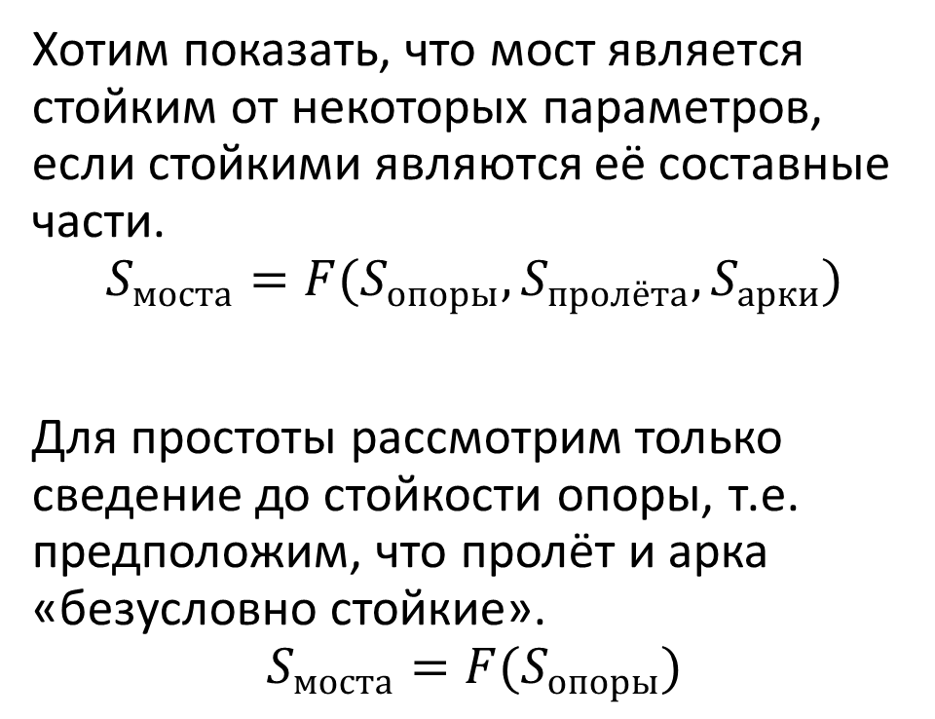
Сведение стойкости моста к стойкости составных элементов
Хотим показать, что мост является стойким от некоторых параметров, если стойкими являются её составные части.
$$S_{моста}=F(S_{опоры},S_{пролёта},S_{арки})$$
Для простоты рассмотрим только сведение до стойкости опоры, т.е. предположим, что пролёт и арка «безусловно стойкие».
$$S_{моста}=F(S_{опоры})$$
пролёт
арка
опора

Slide 26
Сведение стойкости (Security Reduction)
Доказательство стойкости мостов показывается сведением её к стойкости составных элементов.
(если) Составные элементы стойкие => (то) Мост стойкий
<=> (отрицание обоих частей)
(если) Мост нестойкий => (то) нестойкие какие то его элементы
Мост сломался
Сломалась опора

Slide 27
Сведение стойкости (Security Reduction)
Составные элементы не стойкие => Мост нестойкий
Если можем показать, что в предположении «Мост сломался» у нас всегда ломается опора, значит мост всегда будет стойким, если будет стойкой опора.
Мост сломался
Сломалась опора
Стойкая опора
Стойкий мост

Slide 28
Ах да, криптография

Slide 29
Сведение стойкости (Security Reduction)
Наиболее распространённый способ доказательства практической стойкости криптографического примитива является сведение атаки на него к вычислительно сложной задаче. Иными словами показывается, что произвести атаку на примитив так же сложно как решить вычислительно сложную задачу.
Атака на криптографический примитив
Возможность решения вычислительно сложной задачи

Slide 30
Сведение стойкости (Security Reduction)
Доказательство стойкости криптосистемы показывается сведением её к стойкости криптографических примитив. При современном подходе описание системы использует только абстрактные модели примитивов (PRF, PRP, и другие).
Атака на криптосистему
Атака на примитив

Slide 31
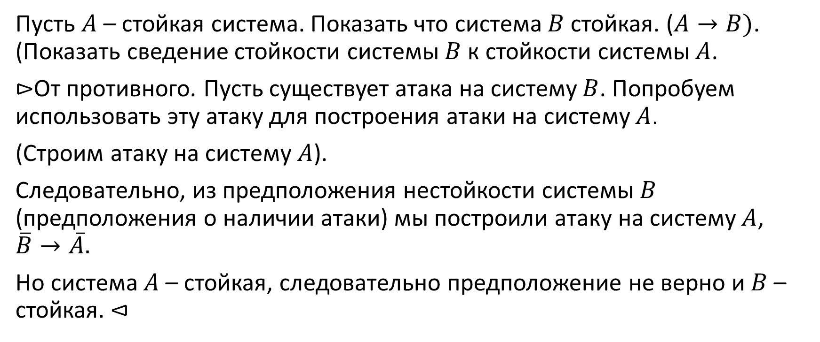
Сведение стойкости (Security Reduction)
Пусть $A$ – стойкая система. Показать что система $B$ стойкая. ($A→B)$. (Показать сведение стойкости системы $B$ к стойкости системы $A$.
$⊳$От противного. Пусть существует атака на систему $B$. Попробуем использовать эту атаку для построения атаки на систему $A$.
(Строим атаку на систему $A$).
Следовательно, из предположения нестойкости системы $B$ (предположения о наличии атаки) мы построили атаку на систему $A$, $\overline{B}→\overline{A}.$
Но система $A$ – стойкая, следовательно предположение не верно и $B$ – стойкая.$⊲$

Slide 32
Сведение стойкости (Security Reduction)
Абстрактное описание криптосистемы
Криптосистема
PRP
AES
One way Hash
SHA-256
PRF
HMAC
Показывается стойкость против известных атак, предполагается теоретическая стойкость.
Показывается теоретическая стойкость, при предположении о стойкости абстрактных примитивов.

Slide 33
Сведение стойкости криптографический примитивов
Для симметричных криптосистем стойкость сводится к задаче 3SAT:
Пусть дана булевая функция от N переменных. Найти вектор решений, при котором значение булевой функции равно 1.
NP полная задача
Как правило не показывается явное сведение, а доказывается стойкость к существующим атакам
Для асимметричных криптосистем стойкость может сводится:
Задача дискретного логарифмирования в конечных группах
Задача факторизации больших целых чисел
Задача нахождения кратчайшего вектора решётки
Задача декодирования линейных кодов
Задача решения многомерных квадратичных многочленов
….

Slide 34
Вопросов больше, чем ответов
Примитив
Рассмотрим Шифр.
Как определить модель Шифра?
Как в рамках модели определить стойкость?
Каков смысл числового значения стойкости?
Как связана стойкость и практические атаки?
Какой параметр стойкости считать допустимым?
Определение модели примитива
Параметр стойкости

Slide 35
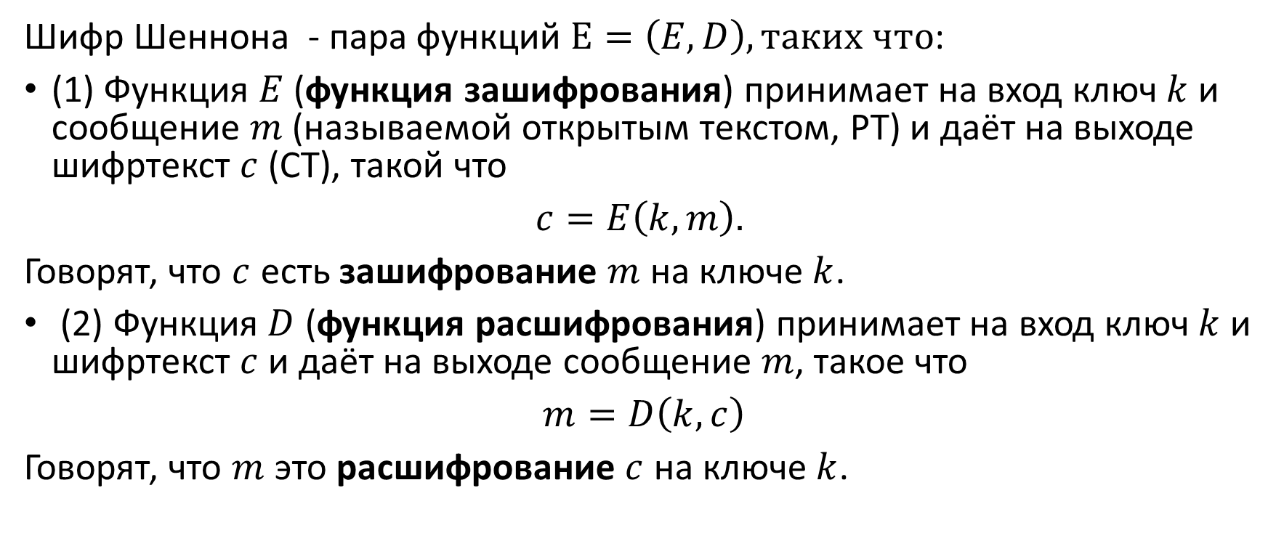
Шифр Шеннона
Шифр Шеннона - пара функций $Ε=\left(E,D\right), таких что$:
(1) Функция $E$ (функция зашифрования) принимает на вход ключ $k$ и сообщение $m$ (называемой открытым текстом, PT) и даёт на выходе шифртекст $c$ (CT), такой что
$c=E\left(k,m\right).$
Говорят, что $c$ есть зашифрование $m$ на ключе $k$.
(2) Функция $D$ (функция расшифрования) принимает на вход ключ $k$ и шифртекст $c$ и даёт на выходе сообщение $m$, такое что
$m=D\left(k,c\right)$
Говорят, что $m$ это расшифрование $c$ на ключе $k$.

Slide 36
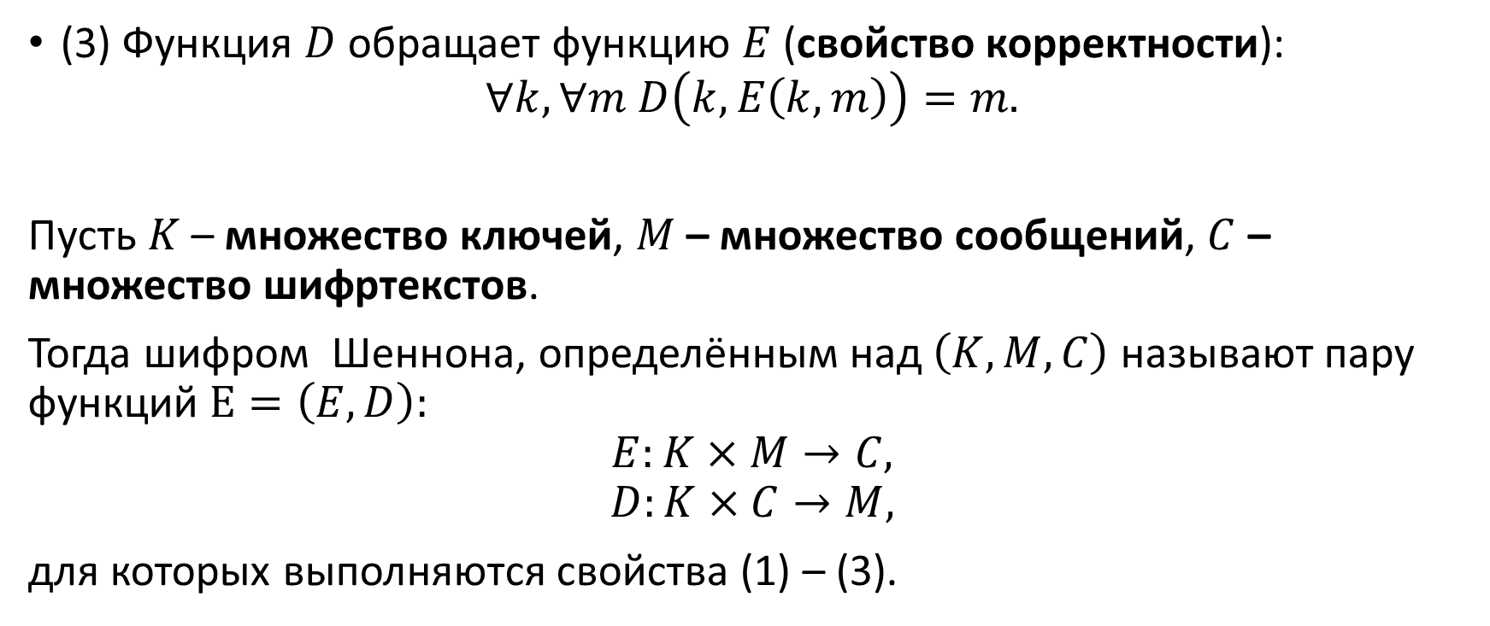
Шифр Шеннона
(3) Функция $D$ обращает функцию $E$ (свойство корректности):
$$∀k,∀m D\left(k,E\left(k,m\right)\right)=m.$$
Пусть $K$ – множество ключей, $M$ – множество сообщений, $C$ – множество шифртекстов.
Тогда шифром Шеннона, определённым над $\left(K, M,C\right)$ называют пару функций $Ε=\left(E,D\right):$
$$E:K×M→C,$$
$$D:K×C→M,$$
для которых выполняются свойства (1) – (3).

Slide 37
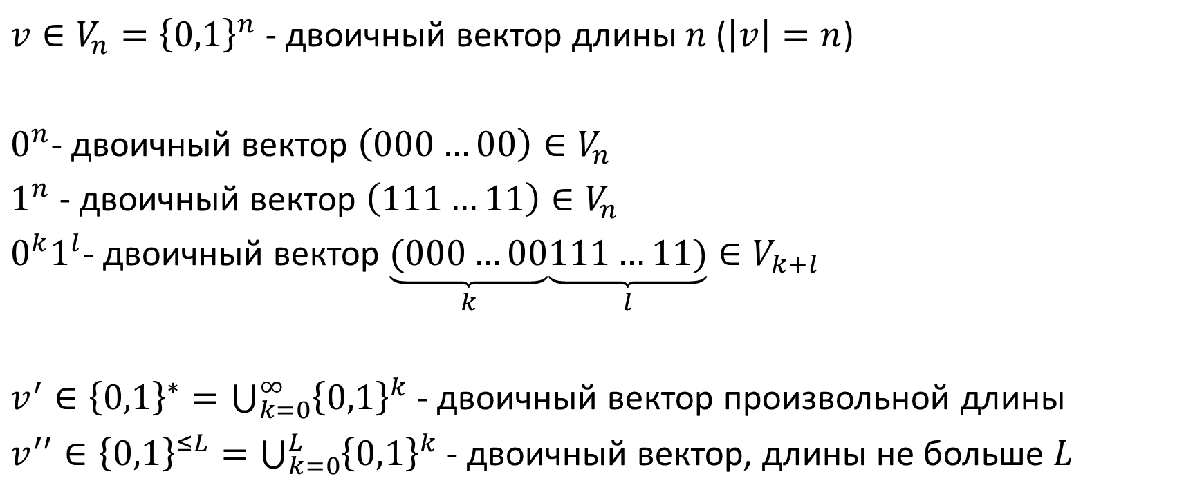
Нотация
$v∈V_{n}={\left\{0,1\right\}}^{n}$ - двоичный вектор длины $n$ ($\left|v\right|=n$)
$0^{n}$- двоичный вектор $\left(000…00\right)∈V_{n}$
$1^{n}$ - двоичный вектор $\left(111…11\right)∈V_{n}$
$0^{k}1^{l}$- двоичный вектор $\underset{k}{\underbrace{(000…00}}\underset{l}{\underbrace{111…11)}}∈V_{k+l}$
$v^{′}∈{\left\{0,1\right\}}^{∗}=\bigcup_{k=0}^{∞}{{\left\{0,1\right\}}^{k}}$ - двоичный вектор произвольной длины
$v^{′′}∈{\left\{0,1\right\}}^{≤L}=\bigcup_{k=0}^{L}{{\left\{0,1\right\}}^{k}}$ - двоичный вектор, длины не больше $L$

Slide 38
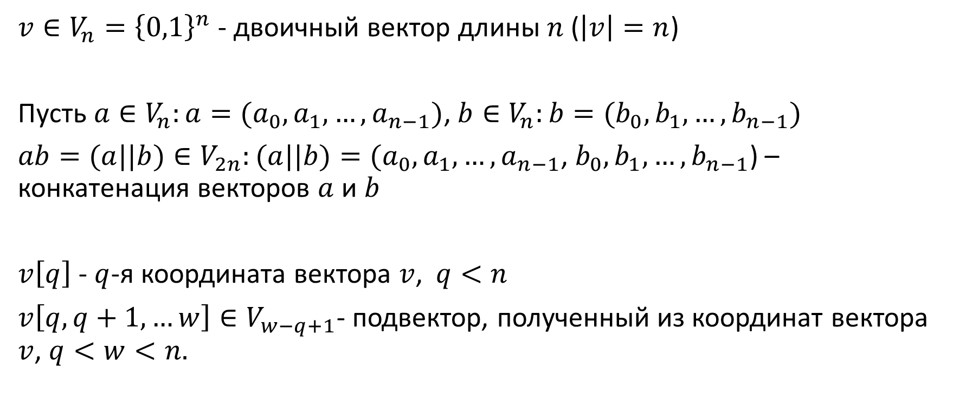
Нотация
$v∈V_{n}={\left\{0,1\right\}}^{n}$ - двоичный вектор длины $n$ ($\left|v\right|=n$)
Пусть $a∈V_{n}:a=(a_{0},a_{1},…,a_{n−1})$, $b∈V_{n}:b=(b_{0},b_{1},…,b_{n−1})$
$ab=(a||b)∈V_{2n}:(a||b)=(a_{0},a_{1},…,a_{n−1}$, $b_{0},b_{1},…,b_{n−1}$) – конкатенация векторов $a$ и $b$
$v\left[q\right]$ - $q$-я координата вектора $v$, $q<n$
$v\left[q,q+1,…w\right]∈V_{w−q+1}$- подвектор, полученный из координат вектора $v$, $q<w<n.$

Slide 39
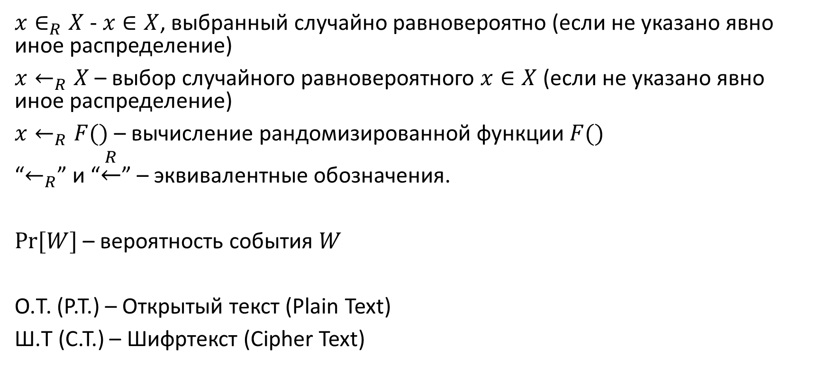
Нотация
$x∈_{R}X$ - $x∈X$, выбранный случайно равновероятно (если не указано явно иное распределение)
$x←_{R}X$ – выбор случайного равновероятного $x∈X$ (если не указано явно иное распределение)
$x←_{R}F()$ – вычисление рандомизированной функции $F()$
“$←_{R}$” и “$\underset{←}{R}$” – эквивалентные обозначения.
$Pr⁡[W]$ – вероятность события $W$
О.Т. (P.T.) – Открытый текст (Plain Text)
Ш.Т (C.T.) – Шифртекст (Cipher Text)

Slide 40
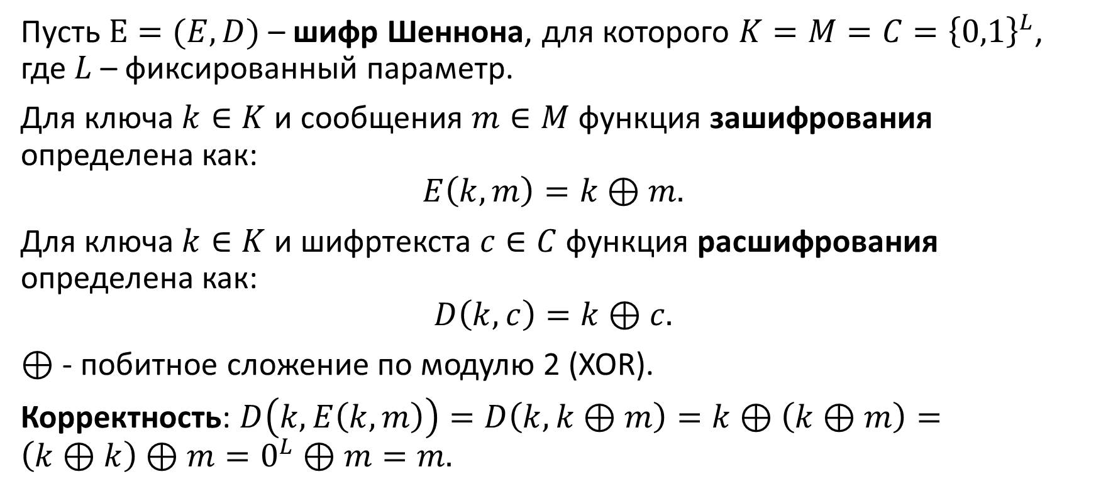
Пример: Одноразовый блокнот
Пусть $Ε=(E,D)$ – шифр Шеннона, для которого $K=M=C={\left\{0,1\right\}}^{L}$, где $L$ – фиксированный параметр.
Для ключа $k∈K$ и сообщения $m∈M$ функция зашифрования определена как:
$$E\left(k,m\right)=k⊕m.$$
Для ключа $k∈K$ и шифртекста $c∈C$ функция расшифрования определена как:
$$D\left(k,c\right)=k⊕c.$$
$⊕$ - побитное сложение по модулю 2 (XOR).
Корректность: $D\left(k,E\left(k,m\right)\right)=D\left(k,k⊕m\right)=k⊕\left(k⊕m\right)=\left(k⊕k\right)⊕m=0^{L}⊕m=m.$

Slide 41
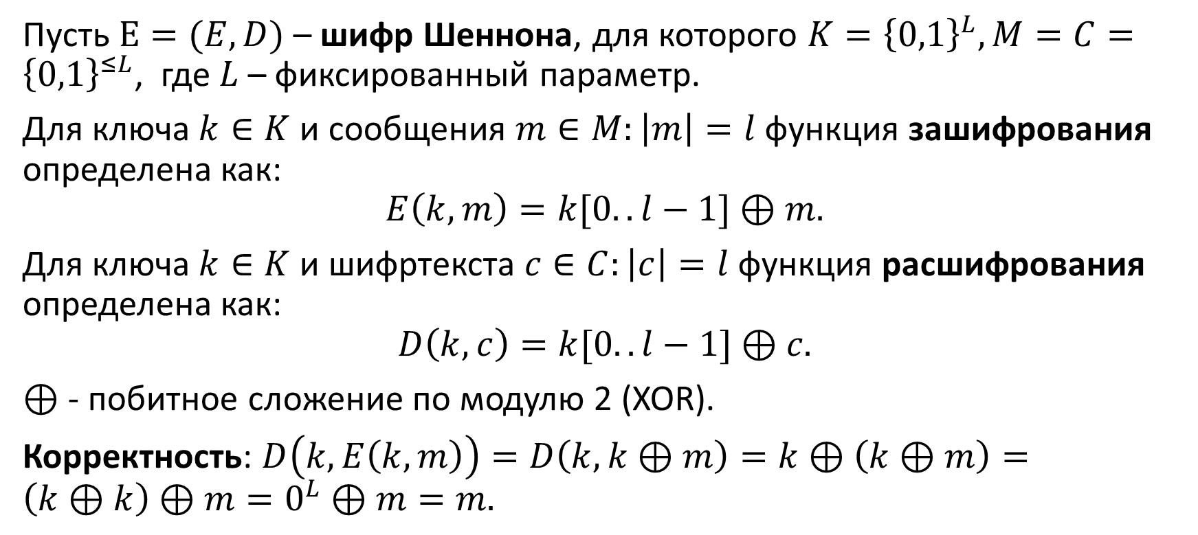
Пример: Одноразовый блокнот переменной длины
Пусть $Ε=(E,D)$ – шифр Шеннона, для которого $K={\left\{0,1\right\}}^{L},M=C={\left\{0,1\right\}}^{≤L}$, где $L$ – фиксированный параметр.
Для ключа $k∈K$ и сообщения $m∈M:\left|m\right|=l$ функция зашифрования определена как:
$$E\left(k,m\right)=k[0..l−1]⊕m.$$
Для ключа $k∈K$ и шифртекста $c∈C:\left|c\right|=l$ функция расшифрования определена как:
$$D\left(k,c\right)=k[0..l−1]⊕c.$$
$⊕$ - побитное сложение по модулю 2 (XOR).
Корректность: $D\left(k,E\left(k,m\right)\right)=D\left(k,k⊕m\right)=k⊕\left(k⊕m\right)=\left(k⊕k\right)⊕m=0^{L}⊕m=m.$

Slide 42
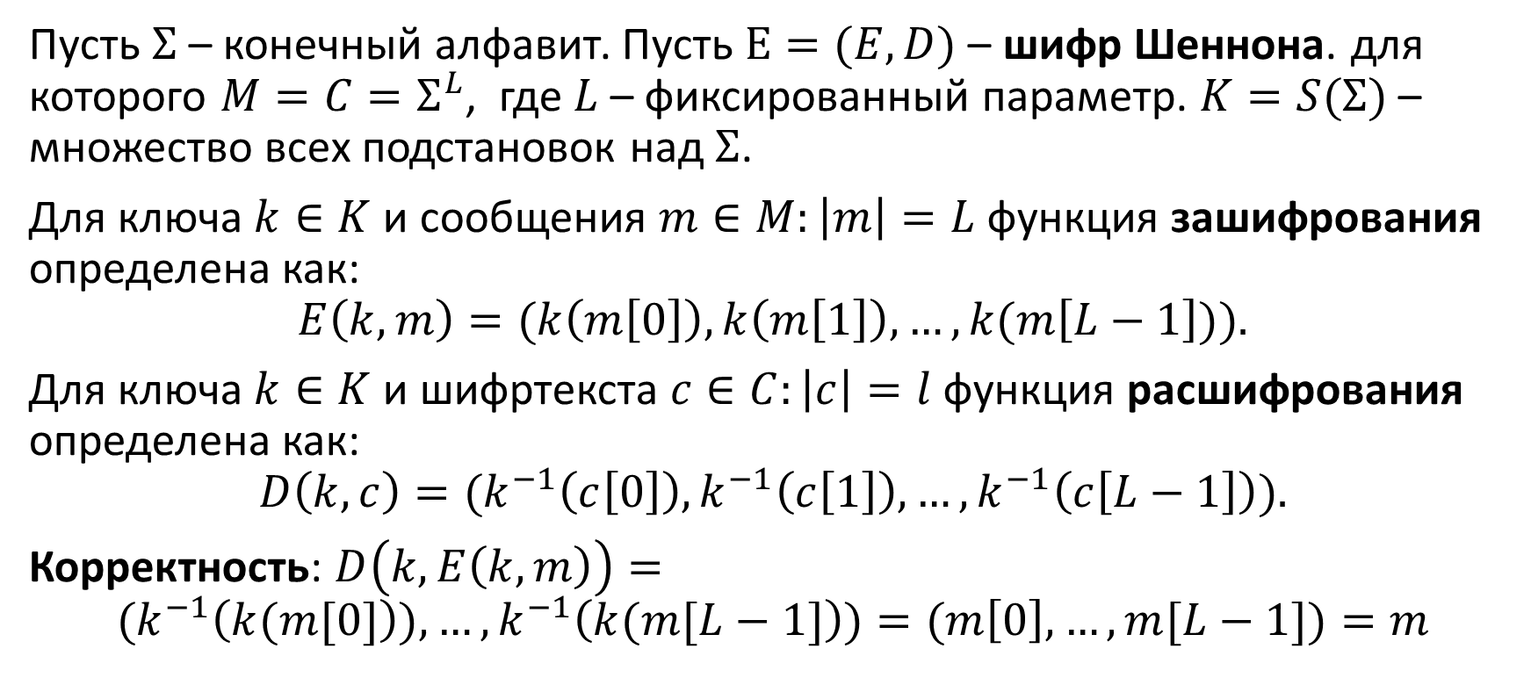
Пример: Шифр подстановки
Пусть $Σ$ – конечный алфавит. Пусть $Ε=(E,D)$ – шифр Шеннона. для которого $M=C=Σ^{L}$, где $L$ – фиксированный параметр. $K=S(Σ)$ – множество всех подстановок над $Σ$.
Для ключа $k∈K$ и сообщения $m∈M:\left|m\right|=L$ функция зашифрования определена как:
$$E\left(k,m\right)=(k\left(m\left[0\right]\right), k\left(m\left[1\right]\right),…,k(m\left[L−1\right])).$$
Для ключа $k∈K$ и шифртекста $c∈C:\left|c\right|=l$ функция расшифрования определена как:
$$D\left(k,c\right)=(k^{−1}\left(c\left[0\right]\right),k^{−1}\left(c\left[1\right]\right),…,k^{−1}\left(c\left[L−1\right]\right)).$$
Корректность: $D\left(k,E\left(k,m\right)\right)=$
$${(k}^{−1}\left(k(m[0]\right)),…,k^{−1}\left(k(m[L−1]\right))=(m\left[0\right],…,m[L−1])=m$$

Slide 43
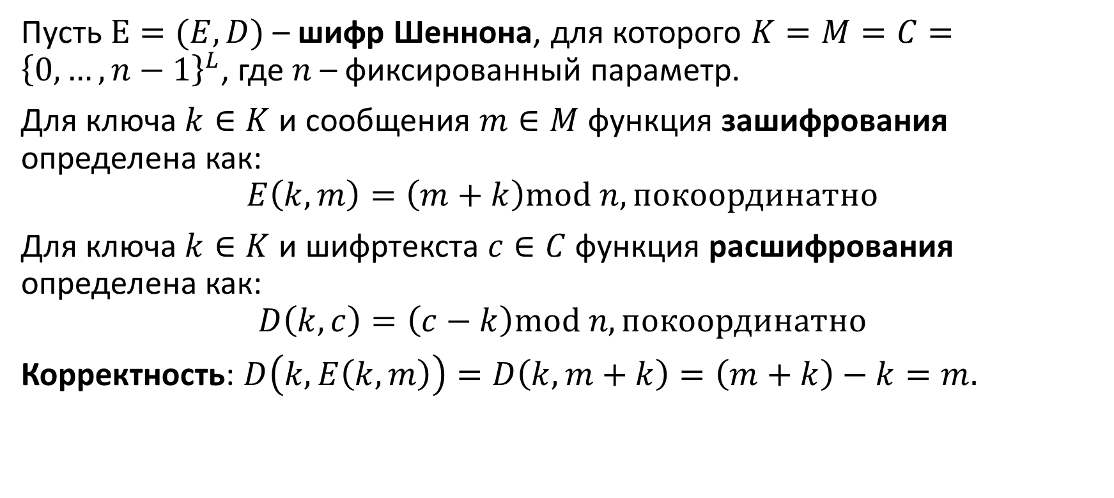
Пример: Аддитивный одноразовый блокнот
Пусть $Ε=(E,D)$ – шифр Шеннона, для которого $K=M=C={\left\{0,…,n−1\right\}}^{L}$, где $n$ – фиксированный параметр.
Для ключа $k∈K$ и сообщения $m∈M$ функция зашифрования определена как:
$$E\left(k,m\right)=\left(m+k\right)mod n, покоординатно$$
Для ключа $k∈K$ и шифртекста $c∈C$ функция расшифрования определена как:
$$D\left(k,c\right)=\left(c−k\right)mod n,покоординатно$$
Корректность: $D\left(k,E\left(k,m\right)\right)=D\left(k,m+k\right)=\left(m+k\right)−k=m.$

Slide 44





Цель шифра Шеннона
Цель шифра Шеннона – обеспечение секретности передаваемых сообщений по открытому каналу
Для обеспечения секретности необходим общий секретный ключ $k∈K$, неизвестный для злоумышленника
Alice
$$E(k,m)$$
Bob
$$M?$$
$$k$$
$$k$$

Slide 45
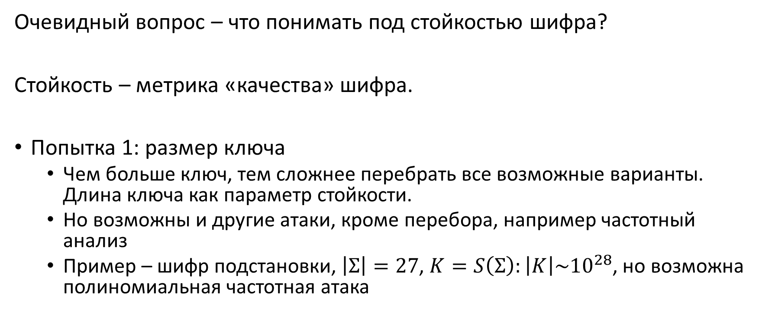
Понятие стойкости
Очевидный вопрос – что понимать под стойкостью шифра?
Стойкость – метрика «качества» шифра.
Попытка 1: размер ключа
Чем больше ключ, тем сложнее перебрать все возможные варианты. Длина ключа как параметр стойкости.
Но возможны и другие атаки, кроме перебора, например частотный анализ
Пример – шифр подстановки, $\left|Σ\right|=27$, $K=S\left(Σ\right):\left|K\right|\sim {10}^{28}$, но возможна полиномиальная частотная атака

Slide 46
Понятие стойкости
Попытка 2: малая вероятность расшифрования
Чем меньше вероятность расшифрования для злоумышленника, тем более стойкий шифр. Вероятность расшифрования как параметр стойкости.
Но тогда шифр определённый на коротких сообщениях, например 1 бит, менее стойкий чем шифр, определённый на длинных сообщениях, так как велика возможность «угадать» сообщение.
Иными словами, невозможно обеспечить стойкость при шифровании однобитного сообщения

Slide 47
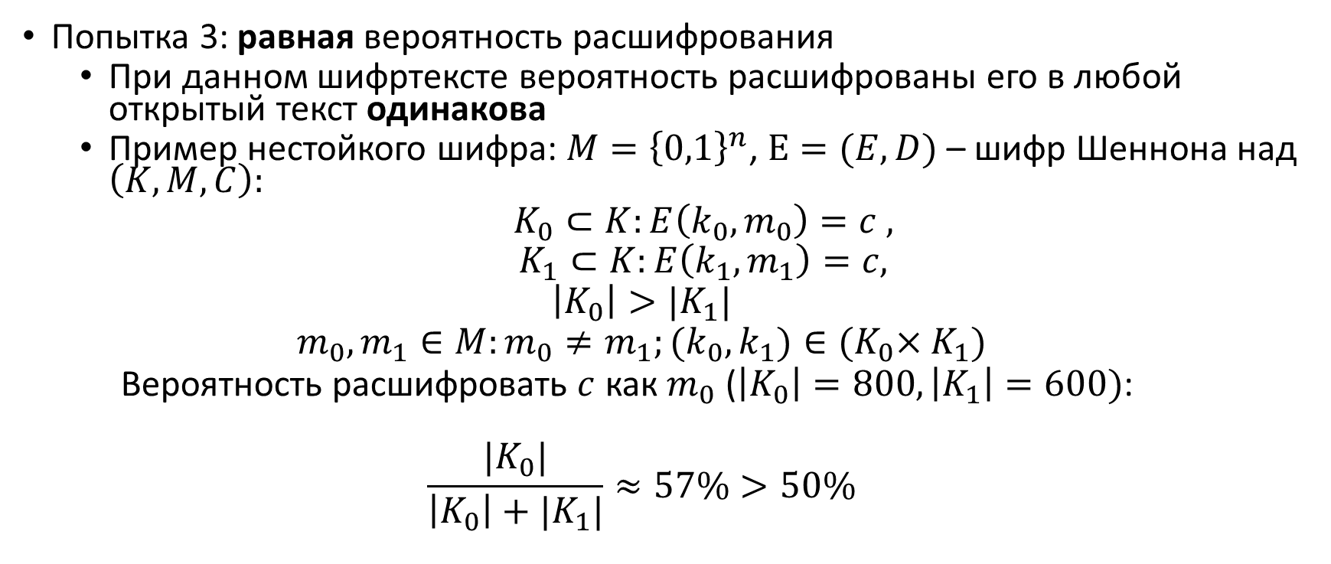
Понятие стойкости
Попытка 3: равная вероятность расшифрования
При данном шифртексте вероятность расшифрованы его в любой открытый текст одинакова
Пример нестойкого шифра: $M={\left\{0,1\right\}}^{n}$, $Ε=(E,D)$ – шифр Шеннона над $\left(K,M,C\right):$
$K_{0}⊂K:E\left(k_{0},m_{0}\right)=c$,
$K_{1}⊂K:E\left(k_{1},m_{1}\right)=c$,
$$\left|K_{0}\right|>|K_{1}|$$
$$m_{0},m_{1}∈M:m_{0}≠m_{1};{(k}_{0},k_{1})∈{(K}_{0}×K_{1})$$
Вероятность расшифровать $c$ как $m_{0}$ ($\left|K_{0}\right|=800, \left|K_{1}\right|=600)$:
$$\frac{|K_{0}|}{\left|K_{0}\right|+|K_{1}|}≈57\%>50\%$$

Slide 48
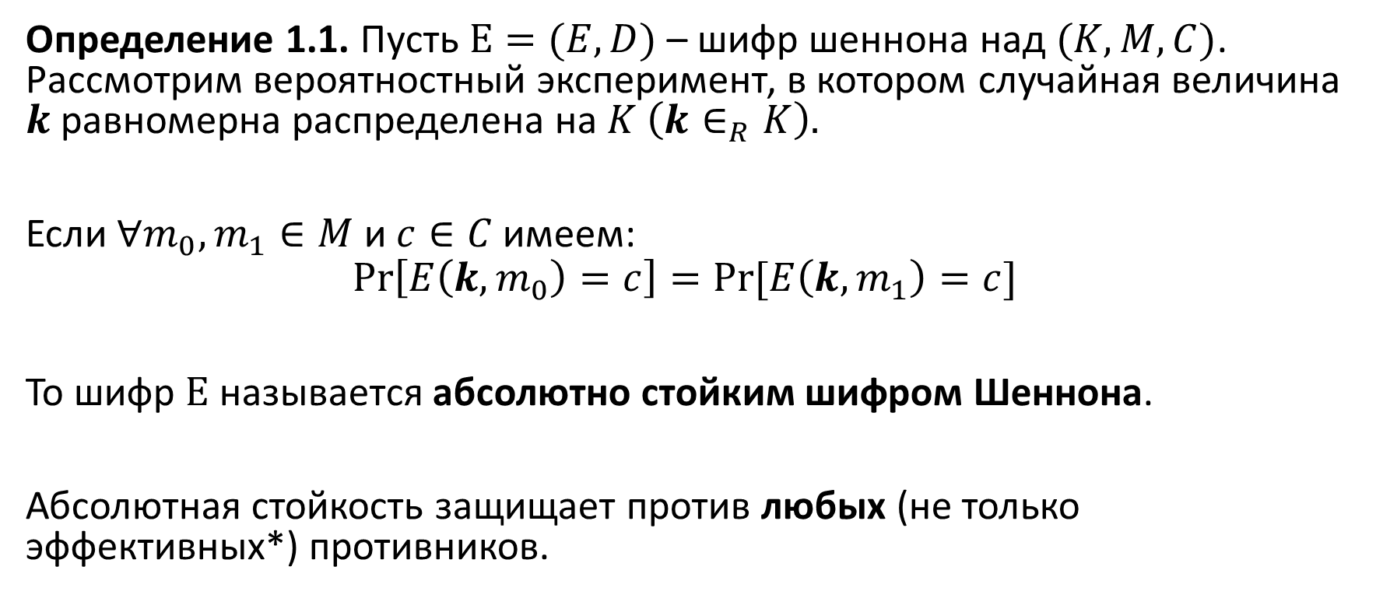
Абсолютная стойкость
Определение 1.1. Пусть $Ε=(E,D)$ – шифр шеннона над $(K,M,C)$. Рассмотрим вероятностный эксперимент, в котором случайная величина $k$ равномерна распределена на $K$ $\left(k∈_{R}K\right).$
Если $∀m_{0},m_{1}∈M$ и $c∈C$ имеем:
$$\operatorname{Pr}\left[E\left(k,m_{0}\right)=c\right]=Pr⁡[E\left(k,m_{1}\right)=c]$$
То шифр $Ε$ называется абсолютно стойким шифром Шеннона.
Абсолютная стойкость защищает против любых (не только эффективных*) противников.
* – формально введём этот термин через пару лекций

Slide 49

Эквивалентные определения абсолютной стойкости
Теорема 1.1. Пусть $Ε=\left(E,D\right)$– шифр Шеннона над $\left(K,M,C\right)$. Тогда следующие определения эквивалентны:
(1) $E$ – абсолютно стойкий
(2) $∀c∈C ∃N_{c}\left(c\right):∀m∈M \left|\left\{k∈K:E\left(k,m\right)=c\right\}\right|=N_{c}$
(3) Если $k∈_{R}K$ тогда все случайные величины $E\left(k, m\right)$ имеют одинаковое равномерное распределение
$⊳$ $\left(2\right)< = >\left(3\right)$ Переформулируем (2): для каждого $c∈C$ существует число $P_{c}\left(c\right)$, такое что $∀m∈M\operatorname{Pr}\left[E\left(k,m\right)=c\right]=P_{c}$, $k∈_{R}K$. $P_{c}=\frac{N_{c}}{\left|K\right|}. ⊲$

Slide 50

Эквивалентные определения абсолютной стойкости
Теорема 1.1. Пусть $Ε=\left(E,D\right)$– шифр Шеннона над $\left(K,M,C\right)$. Тогда следующие определения эквивалентны:
(1) $E$ – абсолютно стойкий
(2) $∀c∈C ∃N_{c}\left(c\right):∀m∈M \left|\left\{k∈K:E\left(k,m\right)=c\right\}\right|=N_{c}$
(3) Если $k∈_{R}K$ тогда все случайные величины $E\left(k, m\right)$ имеют одинаковое равномерное распределение
$⊳$ $\left(1\right)⇒\left(2\right)$ Пусть $c∈C$ фиксированный шифртекст. Выберем произвольное сообщение $m_{0}∈M$. Пусть $P_{c}=Pr⁡[E\left(k,m_{0}\right)=c]$. $\left(1\right)⇒∀m∈M\operatorname{Pr}\left[E\left(k,m\right)=c\right]=\operatorname{Pr}\left[E\left(k,m_{0}\right)=c\right]=P_{c}, N_{c}=P_{c}∗|K|$ $⊲$

Slide 51

Эквивалентные определения абсолютной стойкости
Теорема 1.1. Пусть $Ε=\left(E,D\right)$– шифр Шеннона над $\left(K,M,C\right)$. Тогда следующие определения эквивалентны:
(1) $E$ – абсолютно стойкий
(2) $∀c∈C ∃N_{c}\left(c\right):∀m∈M \left|\left\{k∈K:E\left(k,m\right)=c\right\}\right|=N_{c}$
(3) Если $k∈_{R}K$ тогда все случайные величины $E\left(k, m\right)$ имеют одинаковое равномерное распределение
$⊳$ $\left(2\right)⇒\left(1\right).$ Фиксируем $m_{0},m_{1}∈M, c∈C$ (2) $⇒\operatorname{Pr}\left[E\left(k,m_{0}\right)=c\right]=P_{c}=\frac{N_{c}}{\left|K\right|}=\operatorname{Pr}\left[E\left(k,m_{1}\right)=c\right].$ $⊲$

Slide 52
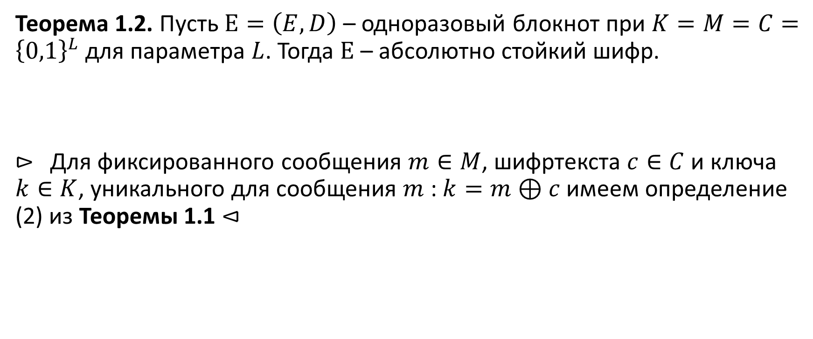
Одноразовый блокнот – абсолютно стойкий шифр
Теорема 1.2. Пусть $Ε=\left(E,D\right)$ – одноразовый блокнот при $K=M=C={\left\{0,1\right\}}^{L}$ для параметра $L$. Тогда $Ε$ – абсолютно стойкий шифр.
$⊳$ Для фиксированного сообщения $m∈M$, шифртекста $c∈C$ и ключа $k∈K$, уникального для сообщения $m$ : $k=m⊕c$имеем определение (2) из Теоремы 1.1 $⊲$

Slide 53
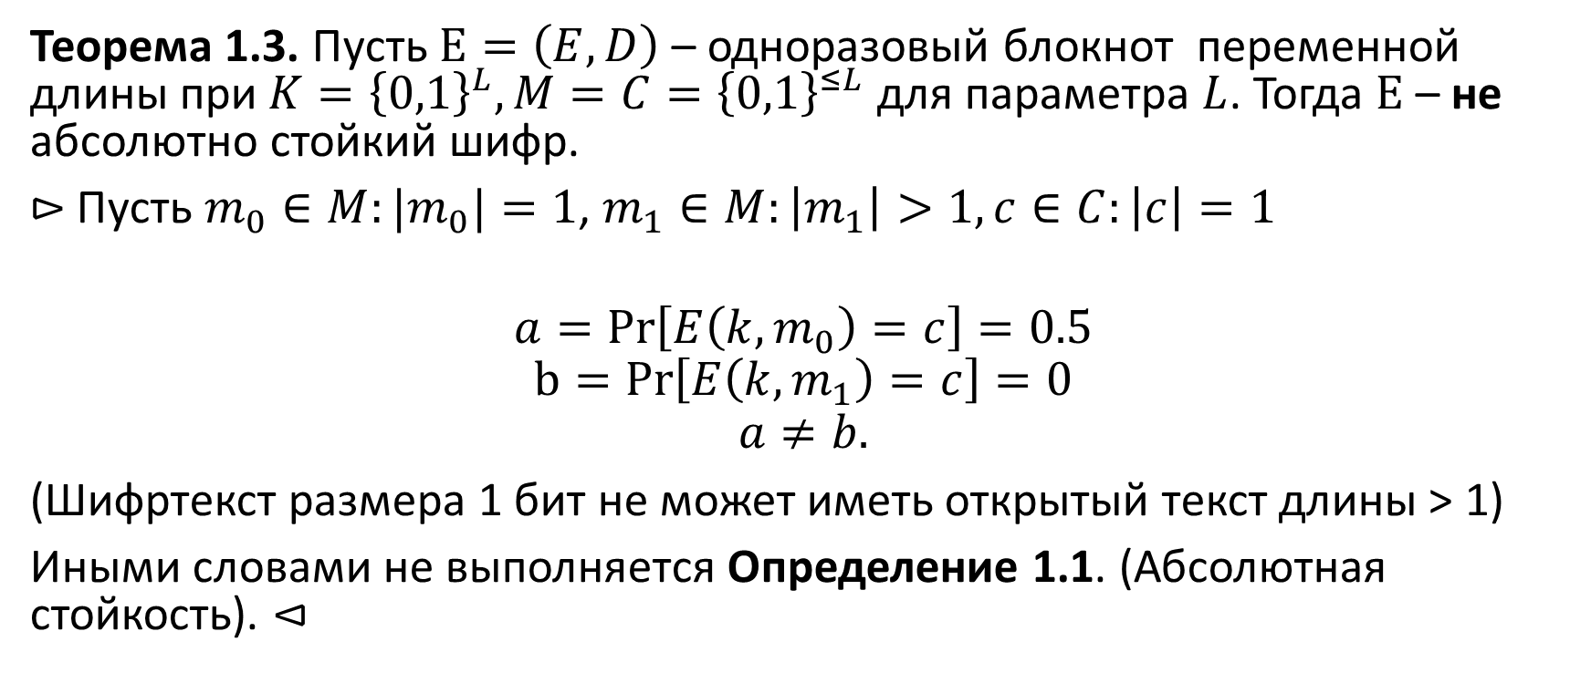
Одноразовый блокнот переменной длины – не абсолютно стойкий шифр
Теорема 1.3. Пусть $Ε=\left(E,D\right)$ – одноразовый блокнот переменной длины при$K={\left\{0,1\right\}}^{L},M=C={\left\{0,1\right\}}^{≤L}$ для параметра $L$. Тогда $Ε$ – не абсолютно стойкий шифр.
$⊳$ Пусть $m_{0}∈M:{|m}_{0}|=1$, $m_{1}∈M:\left|m_{1}\right|>1, c∈C:\left|c\right|=1$
$$a=\operatorname{Pr}\left[E\left(k,m_{0}\right)=c\right]=0.5$$
$$b=Pr\left[E\left(k,m_{1}\right)=c\right]=0$$
$$a≠b.$$
(Шифртекст размера 1 бит не может иметь открытый текст длины > 1)
Иными словами не выполняется Определение 1.1. (Абсолютная стойкость). $⊲$

Slide 54
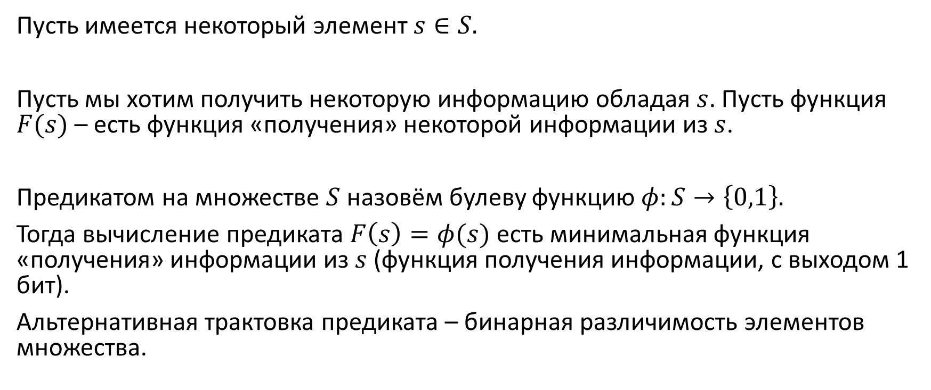
Предикат
Пусть имеется некоторый элемент $s∈S.$
Пусть мы хотим получить некоторую информацию обладая $s$. Пусть функция $F(s)$ – есть функция «получения» некоторой информации из $s$.
Предикатом на множестве $S$ назовём булеву функцию $φ:S→\left\{0,1\right\}.$
Тогда вычисление предиката $F\left(s\right)=φ(s)$ есть минимальная функция «получения» информации из $s$ (функция получения информации, с выходом 1 бит).
Альтернативная трактовка предиката – бинарная различимость элементов множества.

Slide 55





Эквивалентные определения абсолютной стойкости
Теорема 1.4. Пусть $Ε=\left(E,D\right)$– шифр Шеннона на $(K,M,C)$. Рассмотрим вероятностный эксперимент для равномерно распределённой $k∈_{R}K.$
Тогда $Ε$– абсолютно стойкий тогда и только тогда, когда для произвольного предиката $φ:C→\{0,1\}$ и $∀m_{0},m_{1}∈M$
$$\operatorname{Pr}\left[φ\left(E\left(k,m_{0}\right)\right)=1\right]=\operatorname{Pr}\left[φ\left(E\left(k,m_{1}\right)\right)=1\right]$$
$⊳$Пусть $S′=\left\{c∈C:φ\left(c\right)=1\right\}.$ Так как $Ε$ – абсолютно стойкий имеем
$$Pr⁡[φ\left(E\left(k,m_{0}\right))=1\right]=\sum_{c∈S′}{\operatorname{Pr}\left[E\left(k,m_{0}\right)=c\right]=}$$
$$\sum_{c∈S′}{\operatorname{Pr}\left[E\left(k,m_{1}\right)=c\right]=}Pr⁡[φ\left(E\left(k,m_{1}\right))=1\right]$$
$$S′$$
$$φ=1$$
$$φ=0$$
$$C$$

Slide 56








Эквивалентные определения абсолютной стойкости
Теорема 1.4. Пусть $Ε=\left(E,D\right)$– шифр Шеннона на $(K,M,C)$. Рассмотрим вероятностный эксперимент для равномерно распределённой $k∈_{R}K.$
Тогда $Ε$– абсолютно стойкий тогда и только тогда, когда для произвольного предиката $φ:C→\{0,1\}$ и $∀m_{0},m_{1}∈M$
$$\operatorname{Pr}\left[φ\left(E\left(k,m_{0}\right)\right)=1\right]=\operatorname{Pr}\left[φ\left(E\left(k,m_{1}\right)\right)=1\right]$$
Пусть $Ε$ – не абсолютно стойкий. То есть $∃c_{0}∈C:$
$\operatorname{Pr}\left[E\left(k,m_{0}\right)=c_{0}\right]≠\operatorname{Pr}\left[E\left(k,m_{1}\right)=c_{0}\right].$
Пусть $φ:φ\left(c_{0}\right)=1, φ\left(c′\right)=0,{∀c}^{′}≠c_{0}$
$$c_{0}$$
$$φ=1$$
$$S’$$
$$φ=0$$
$$Pr⁡[φ\left(E\left(k,m_{0}\right)=1\right]=\operatorname{Pr}\left[E\left(k,m_{0}\right)=c_{0}\right]≠$$
$$\operatorname{Pr}\left[E\left(k,m_{1}\right)=c_{0}\right]=Pr⁡[φ\left(E\left(k,m_{1}\right)=1\right]$$
$$⊲$$
$$C$$
$$c′$$

Slide 57

Эквивалентные определения абсолютной стойкости
Теорема 1.4. Пусть $Ε=\left(E,D\right)$– шифр Шеннона на $(K,M,C)$. Рассмотрим вероятностный эксперимент для равномерно распределённой $k∈_{R}K.$
Тогда $Ε$– абсолютно стойкий тогда и только тогда, когда для произвольного предиката $φ:C→\{0,1\}$ и $∀m_{0},m_{1}∈M$
$$\operatorname{Pr}\left[φ\left(E\left(k,m_{0}\right)\right)=1\right]=\operatorname{Pr}\left[φ\left(E\left(k,m_{1}\right)\right)=1\right]$$
Иными словами: при использовании произвольного предиката на шифртекстах абсолютно стойкого шифра злоумышленник не получает информации об открытом тексте.

Slide 58
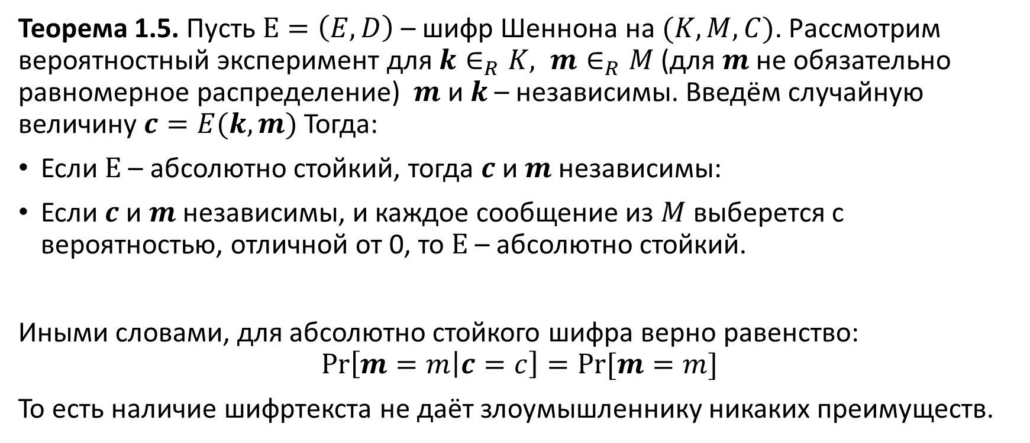
Эквивалентные определения абсолютной стойкости
Теорема 1.5. Пусть $Ε=\left(E,D\right)$– шифр Шеннона на $(K,M,C)$. Рассмотрим вероятностный эксперимент для $k∈_{R}K, m∈_{R}M$ (для $m$ не обязательно равномерное распределение) $m$ и $k$ – независимы. Введём случайную величину $c=E(k,m)$ Тогда:
Если $Ε$ – абсолютно стойкий, тогда $c$ и $m$ независимы:
Если $c$ и $m$ независимы, и каждое сообщение из $M$ выберется с вероятностью, отличной от 0, то $Ε$ – абсолютно стойкий.
Иными словами, для абсолютно стойкого шифра верно равенство:
$$\operatorname{Pr}\left[m=m | c=c\right]=Pr⁡[m=m]$$
То есть наличие шифртекста не даёт злоумышленнику никаких преимуществ.

Slide 59
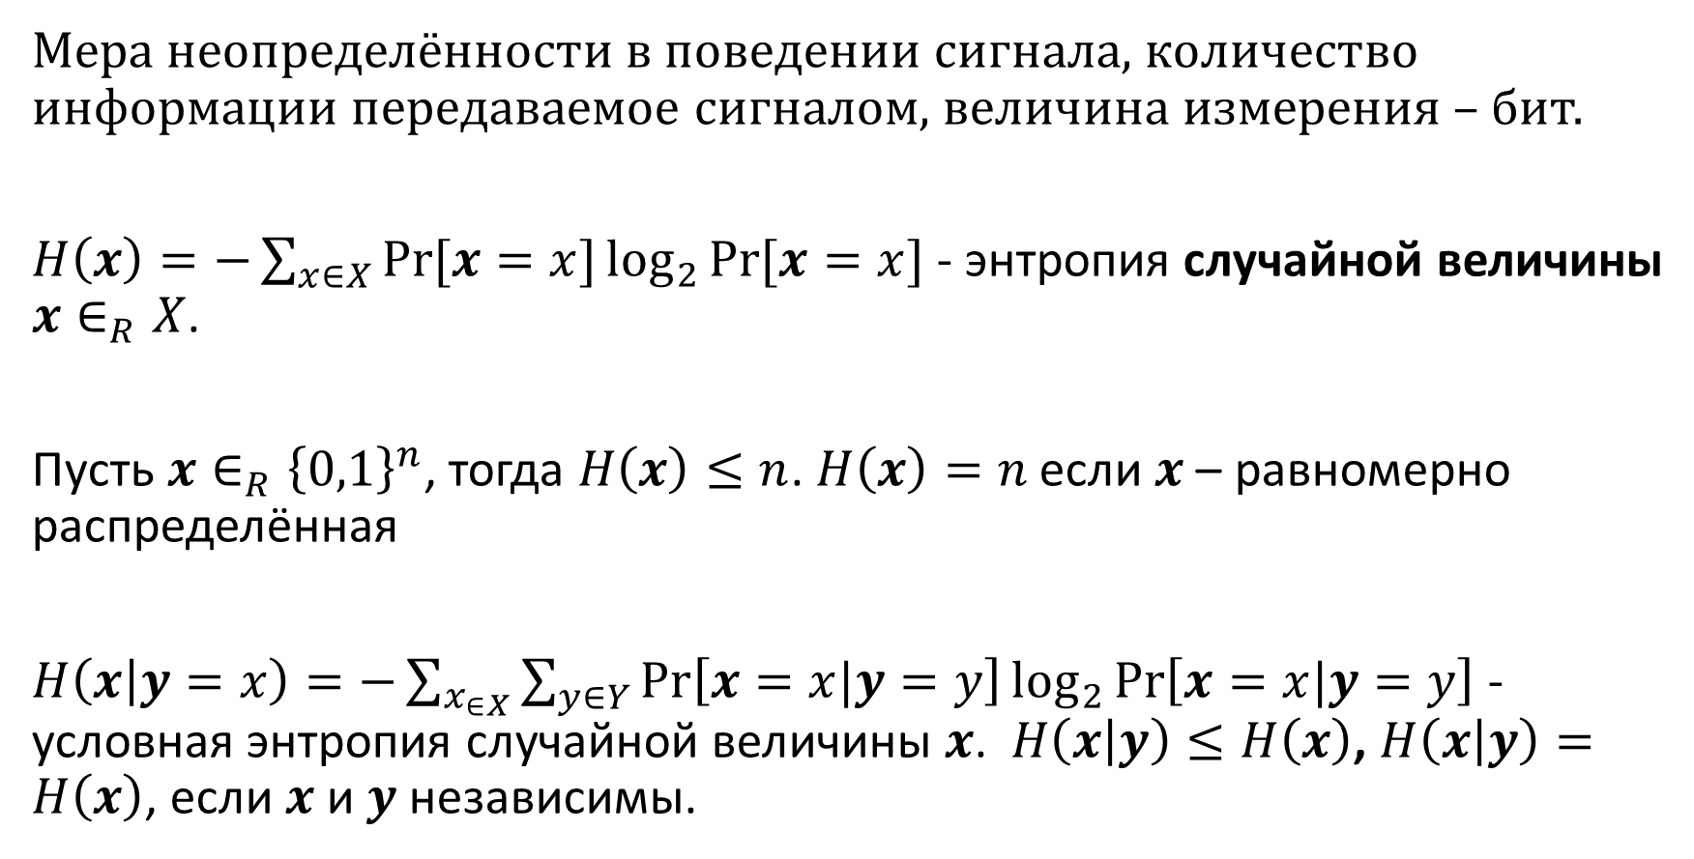
Энтропия
Мера неопределённости в поведении сигнала, количество информации передаваемое сигналом, величина измерения – бит.
$H\left(x\right)=−\sum_{x∈X}{Pr⁡[x=x]\log_{2}{Pr⁡[x=x]}}$ - энтропия случайной величины $x∈_{R}X$.
Пусть $x∈_{R}{\left\{0,1\right\}}^{n}$, тогда $H\left(x\right)≤n$. $H\left(x\right)=n$ если $x$ – равномерно распределённая
$H\left(x | y=x\right)=−\sum_{x_{∈X}}{\sum_{y∈Y}{\operatorname{Pr}\left[x=x|y=y\right]\log_{2}{\operatorname{Pr}\left[x=x|y=y\right]}}}$ - условная энтропия случайной величины $x$. $H\left(x | y\right)≤H\left(x\right)$, $H\left(x | y\right)=H\left(x\right)$, если $x$ и $y$ независимы.

Slide 60
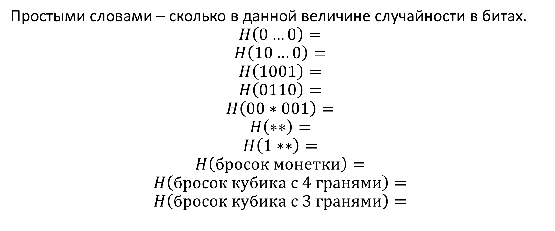
Энтропия
Простыми словами – сколько в данной величине случайности в битах.
$$H\left(0…0\right)=$$
$$H\left(10…0\right)=$$
$$H\left(1001\right)=$$
$$H\left(0110\right)=$$
$$H\left(00∗001\right)=$$
$$H\left(∗∗\right)=$$
$$H\left(1∗∗\right)=$$
$$H\left(бросок монетки\right)=$$
$$H\left(бросок кубика с 4 гранями\right)=$$
$$H\left(бросок кубика с 3 гранями\right)=$$
* – равновероятный выбор из {0,1}

Slide 61
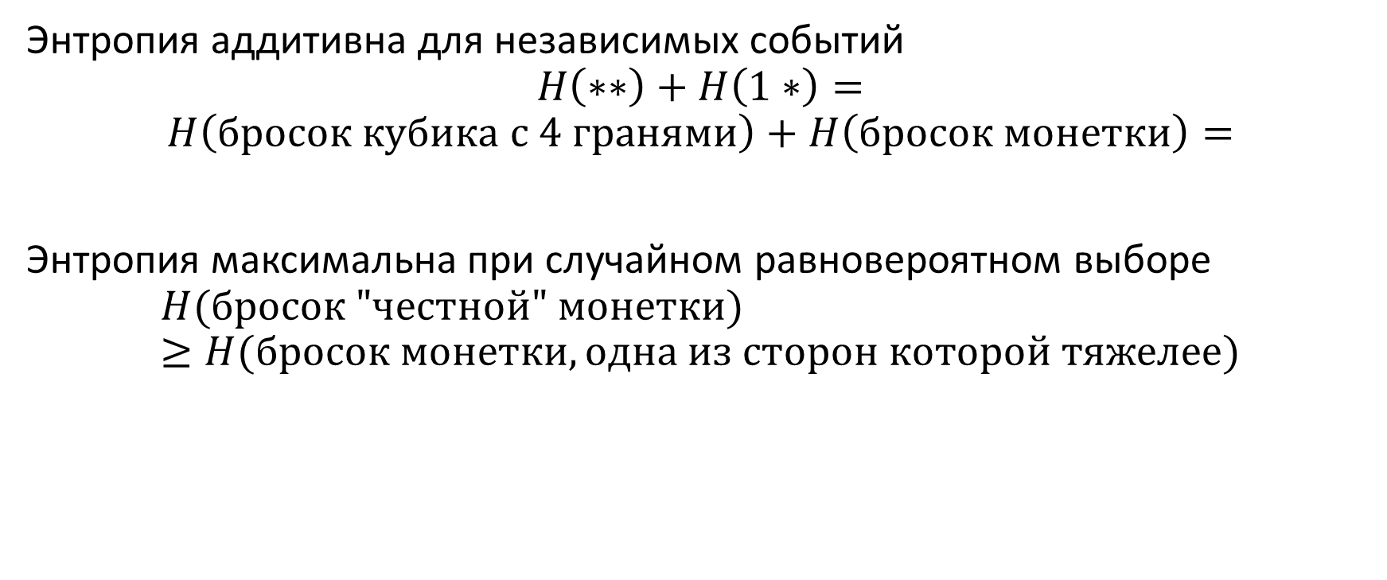
Энтропия
Энтропия аддитивна для независимых событий
$$H\left(∗∗\right)+H\left(1∗\right)=$$
$$H\left(бросок кубика с 4 гранями\right)+H\left(бросок монетки\right)=$$
Энтропия максимальна при случайном равновероятном выборе
$$H(бросок "честной" монетки)≥H(бросок монетки, одна из сторон которой тяжелее)$$
* – равновероятный выбор из {0,1}

Slide 62
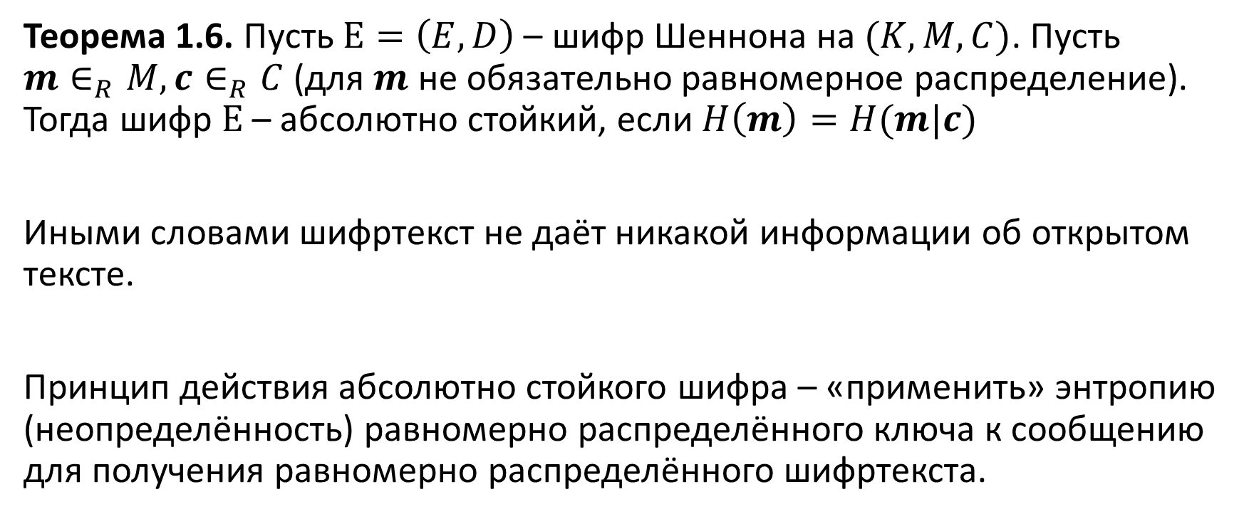
Эквивалентные определения идеального шифра
Теорема 1.6. Пусть $Ε=\left(E,D\right)$– шифр Шеннона на $(K,M,C)$. Пусть $m∈_{R}M, c∈_{R}C$ (для $m$ не обязательно равномерное распределение). Тогда шифр $Ε$ – абсолютно стойкий, если $H\left(m\right)=H(m|c)$
Иными словами шифртекст не даёт никакой информации об открытом тексте.
Принцип действия абсолютно стойкого шифра – «применить» энтропию (неопределённость) равномерно распределённого ключа к сообщению для получения равномерно распределённого шифртекста.
Notes:
Картинка про энтропию ключа и энтропию шт

Slide 63

Плохие новости
Теорема 1.7 (Шеннона). Пусть $Ε=\left(E,D\right)$ шифр Шеннона на $\left(K,M,C\right).$ Если $Ε$ – абсолютно стойкий, то
$\left|K\right|≥\left|M\right|$
$H\left(k\right)≥H\left(m\right)$, $k∈_{R}K$, $m∈_{R}M$
Простое объяснение – невозможно получить равномерно распределённую случайную величину длины $m$, используя детерминированный алгоритм над равномерно распределённой случайной величиной длины $n<m$.
Иными словами, для шифрования 1 Gb данных любым абсолютно стойким шифром потребуется ключ размера как минимум 1 Gb.

Slide 64
Семантическая стойкость
Продолжение следует…

